Slide 1
数据结构套路方法

Slide 2
基础问题
给一个二维平面，上面有n个矩形，每个矩形坐标[1,n]
有m次查询，每次查询一个二维平面上的点被多少矩形包含

Slide 3
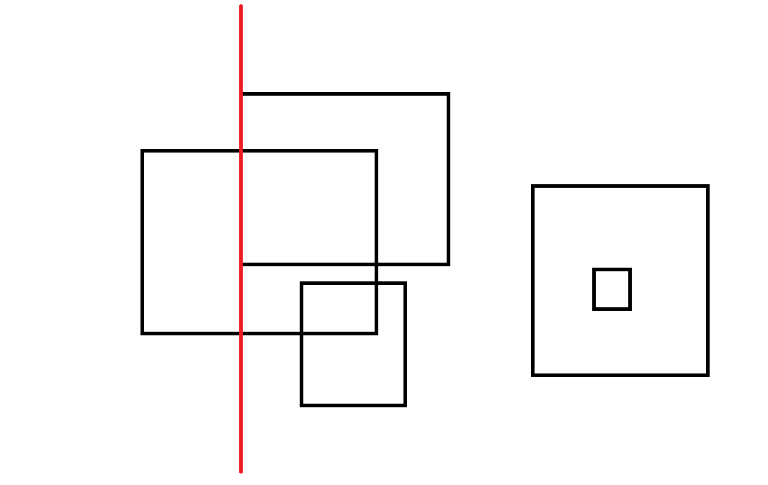
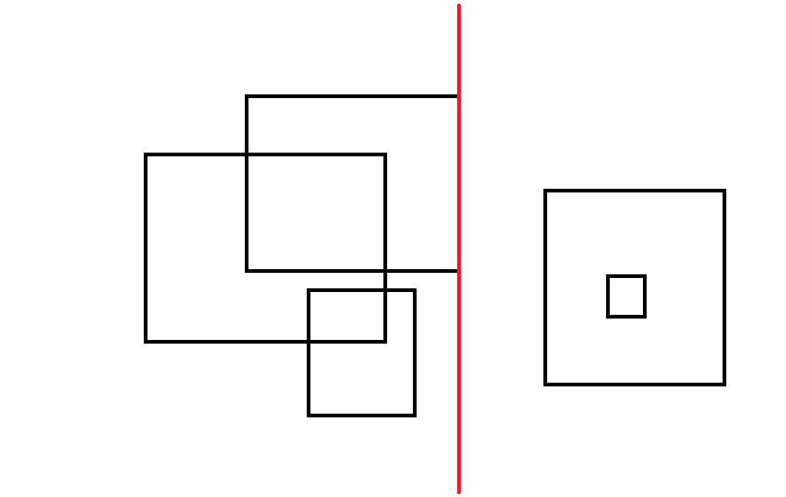
分析
我们通过扫描线可以将静态的二维问题转换为动态的一维问题
维护动态的一维问题就使用数据结构维护序列
那在这道题中，我们扫描线每进入一个矩形的时候就进行区间+1，走出一个矩形的时候就进行区间-1
扫描线上的数据结构维护的是当前x坐标下，每个y坐标被多少矩形包含

Slide 4
Luogu1972 [SDOI2009]HH的项链
给定一个长为n的序列，m次查询区间中有多少不同的数

Slide 5

分析
这类问题我们可以考虑推导性质
之后使用扫描线枚举所有右端点，数据结构维护每个左端点的答案的方法来实现
我们也可以将问题转换到二维平面上
变为一个矩形查询信息的问题

Slide 6
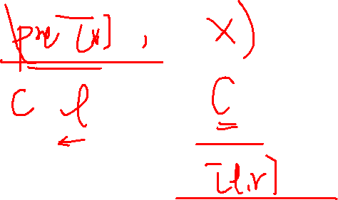
Solution
对于每个位置i，预处理出pre[i]表示i左边离i最近的j满足a[i]==a[j]
然后查询区间中的不同数，我们可以只把每个数在区间中最后一次出现时统计进去
扫一遍数组，扫到每个右端点的时候，维护每个左端点对应的答案

Slide 7

Solution
考虑怎么维护这个答案
红色的箭头即每个数前面那个和其相等的数
记这个为pre，pre[i]=j即表示i前面离i最近的j，满足a[i]=a[j]

Slide 8
Solution
我们想对区间中每个出现的数，恰好统计一次
如果一个数在区间中第一次出现，则上次的出现位置pre[i]<l
如果一个数在区间中不是第一次出现，则上次的出现位置pre[i]>=l
问题变为区间[l,r]中，满足pre[i]<l的i个数

Slide 9
Solution
区间[l,r]中，满足pre[i]<l的i个数
我们可以差分，将区间[l,r]差分为前缀[1,r]减去前缀[1,l-1]
问题变为前x个数中pre[i]<l的i个数
考虑将询问离线，即先读入所有询问，后记录下来
假设一个询问是对于区间[l,r]的，则我们在r位置记录一下，我们这里有个询问，查询的是<l的元素个数，对答案贡献是正的
在l-1位置记录一下，我们这里有个询问，查询的是<l的元素个数，对答案贡献是负的

Slide 10
Solution
于是我们从1扫到n，假设现在扫到了i，我们开一个值域上的树状数组存下前i个元素
每次从i到i+1，即先将i+1位置的值插入值域树状数组
然后进行这个位置上的查询
注意一个位置上可能有多个查询，但总共的查询次数是O(m)的
总时间复杂度O((n+m)logn)

Slide 11
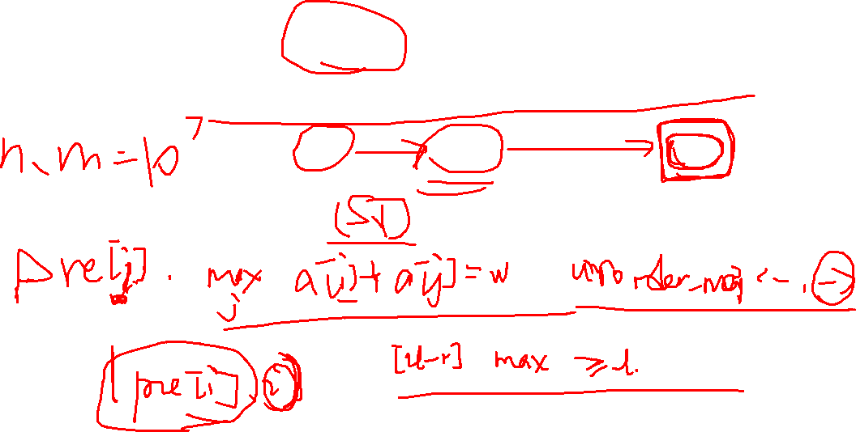
Luogu6617查找 Search（弱化版）
给定一个长为n的序列，常数w，进行m次查询
每次查询给出区间[l,r]，询问区间内是否存在两个数和为w

Slide 12
分析
看到问题可以先想到二维平面的转化
每个点x，设置其前驱为离其最近的w-x的位置
这个和区间颜色数的转化类似
然后考虑怎么解决这个问题

Slide 13
Solution
记pre[i]=j，表示i左边第一个j，满足a[i]+a[i]=w
假设询问的区间是[l,r]
如果一个位置i，满足pre[i]<l，代表区间中没有i前面的位置能和i匹配
如果区间中每个位置，其前面都没有位置与其匹配，则区间中没有两个数和为w
否则区间中有两个数和为w

Slide 14
Solution
我们和前面的题类似，预处理出pre数组
问题变为查询pre数组的一个区间中是否所有位置都<l
我们只需要维护pre数组的区间最大值即可
变为一个rmq问题
总时间复杂度取决于具体rmq方法
可以做到O(n+m)

Slide 15
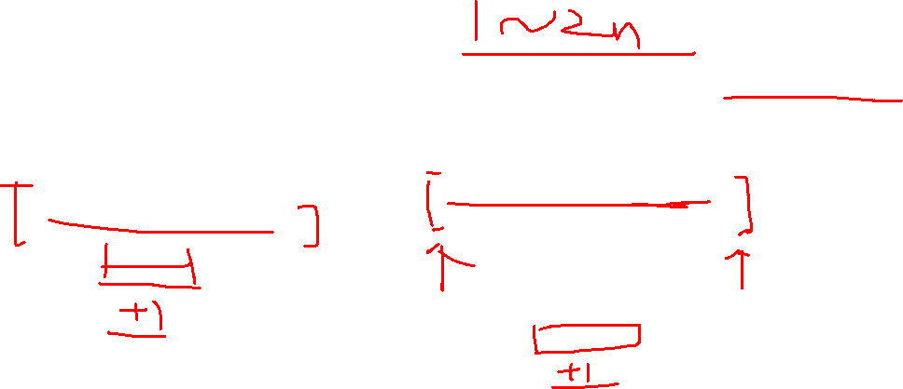
UOJ 637. [美团杯2021] A. 数据结构
给一个长为n的序列，m次查询：
如果将一个区间中所有数都+1，那么整个序列有多少个不同的数？
询问间独立，也就是说每次查询后这个修改都会被撤销

Slide 16
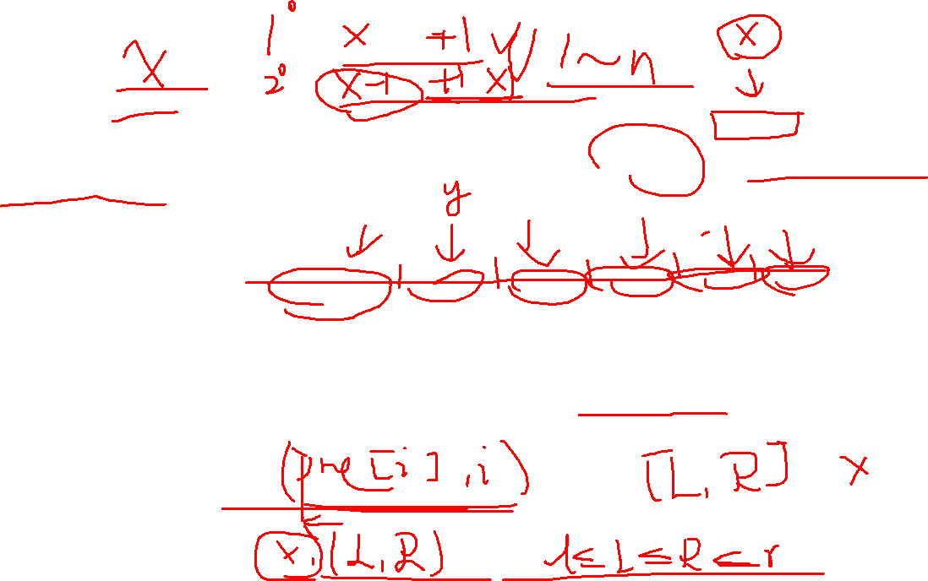
分析
这种查有多少元素的题我们一般都考虑利用不同值对答案贡献独立的性质
这道题我们对每个元素计算一下其对哪些询问有贡献，然后使用数据结构批处理贡献
这里考虑每个元素对答案的贡献，有一种常见方法是考虑对于什么询问这个元素对答案没有贡献
如果一个出现了y次的数所影响的范围可以用O(y)个矩形表示出来，我们也就解决了这个问题，因为所有值的出现次数和为n

Slide 17
Solution
因为一个数出现多次也算一次，所以我们不妨考虑统计什么时候这个数不出现，这样考虑经常可以简化问题
什么情况下全局没有x这个值呢？
1. 所有原来为x的数都被加上了1
2. 所有原来为x-1的数都没有被加上1
还是考虑将询问映射到二维平面上

Slide 18
Solution
1. 所有原来为x的数都被加上了1
那我们找到x最左出现位置L，最右出现位置R
一个询问[l,r]中所有原来为x的数都被加上了1，等价于l<=L且R<=r

Slide 19
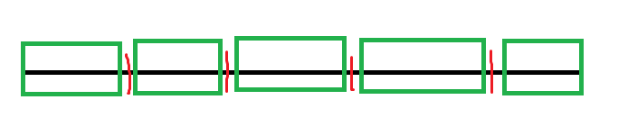
Solution
2.所有原来为x-1的数都没有被加上1
对于x-1相邻两次出现位置i,j，所有[i+1,j-1]的子区间都不包含x-1
这个对应于二维平面上的一个矩形[i+1,j-1]*[i+1,j-1]
也就是说所有x-1不出现的位置构成了O(出现次数+1)个矩形

Slide 20
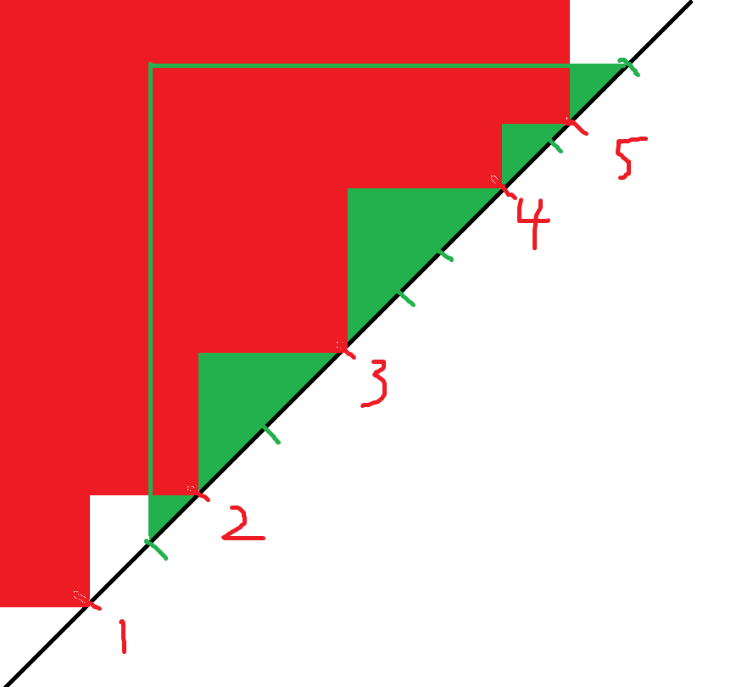
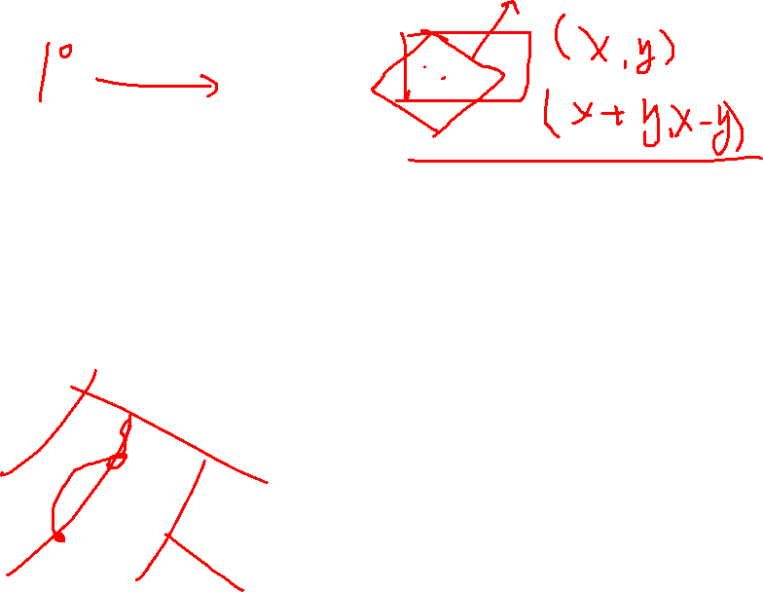
Solution
考虑这两条限制，第一条限制实际上就是将第二条限制计算出的矩形中切掉了一部分，所以矩形个数还是O(出现次数+1)的
总时间复杂度O((n+m)logn)

Slide 21
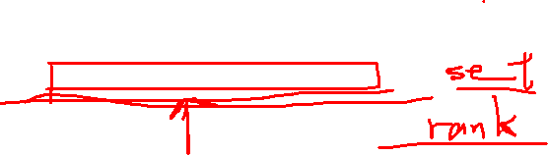
Luogu5482 [JLOI2011]不等式组
你需要维护一堆不等式
1.插入一个ax+b>c的不等式
2.删除第i个插入的
3.查询x=k的时候成立的不等式个数

Slide 22
分析
我们考虑数据结构维护每个x=k的答案
经过分析可以得到每次插入删除不等式时对哪些x=k有影响
然后变成一个区间修改单点查询问题

Slide 23
Solution
如果a>0：ax+b>c ⬄ x > ( c – b ) / a
如果a<0：ax+b>c ⬄ x < ( c – b ) / a
如果a=0：是否成立是确定性的
按值域开个树状数组，每次插入删除不等式等价于区间加
每次查询一个x=k，等价于查询一个单点
树状数组可以维护，值域大了可以离散化或者这道题中可以取整
总时间复杂度O(nlogn)

Slide 24
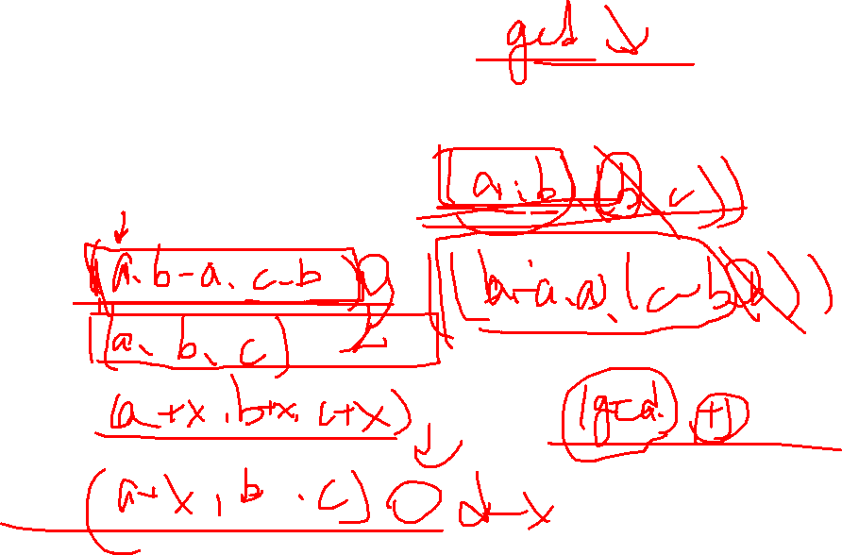
Codechef DGCD（弱化版）
给你一个长为n的序列，有m次操作：
1. 将区间加上x
2. 查询区间的最大公约数

Slide 25
分析
直接区间修改，维护区间gcd我们是难以维护的
因为打标记的线段树不好支持这样的操作
考虑区间为1,3,5,7，此时gcd=1
加1后为2,4,6,8，此时gcd=2
加1后为3,5,7,9，此时gcd=1

Slide 26
Solution
gcd有一个特殊的性质：
gcd( a , b ) = gcd( a - b , b )
将每个位置差分：
b[i] = a[i-1]-a[i]
则a的区间加对应了b的单点修改
a的区间gcd和b的区间gcd（特判端点）相同

Slide 27
Solution
于是问题变为维护一个序列，支持单点修改，查询区间的gcd
注意到知道两个区间的gcd时，合并的两个区间的gcd是可以直接合并的
可以使用线段树进行维护
总时间复杂度O(n+mlognlogv)
实际上可以证明是O(n+m(logn+logv))

Slide 28
经典问题
维护一个长为n的字符串序列，有m次操作
1. 单点修改
2. 查询两个区间所对应的字符串是否完全一样

Slide 29
分析
如何判断两个字符串是否相等？
因为这里有多组询问，所以我们不能暴力一个一个位检查
那就需要使用哈希的方法了
这道题就是使用数据结构维护哈希

Slide 30
Solution
Q：如何判断两个字符串是否相等？
A：哈希
Q：如何在带修改的情况下维护一个区间的哈希值？
A：使用数据结构维护哈希值
于是我们使用线段树支持单点修改，预处理base的每个次幂的值，这样可以合并两个区间的哈希值
总时间复杂度O(n+mlogn)

Slide 31
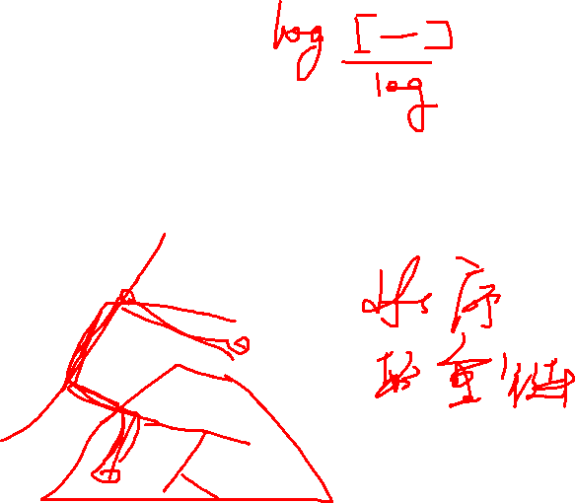
静态树上问题类
DFS序以及树上差分的方法非常重要
这些树上问题一般离线后都会又好写又快，建议使用离线的写法
难点主要在于分析问题的具体性质，难以概括
如果查询是树上的路径信息，可以使用树上差分的方法

Slide 32
Notice
其实看到任何范围修改查询问题，如果能差分的话，想都不想就差分是不会有问题的，我推荐直接这样做
典型的差分方法：
序列区间[l,r]差分为[1,r]-[1,l-1]的前缀
树上差分
二维前缀和的差分

Slide 33
原因
“自由度”的问题
通过差分我们可以将一个高维问题以常数的代价转换为低维问题
而问题低一维往往会简单非常多
考虑线段树查询区间的时候访问的点个数，以及线段树查两次前缀访问的点个数
可以发现常数代价在大部分情况下都不存在
所以建议大家做题看到可以差分的区间，树路径等范围，想都不想直接差分掉

Slide 34
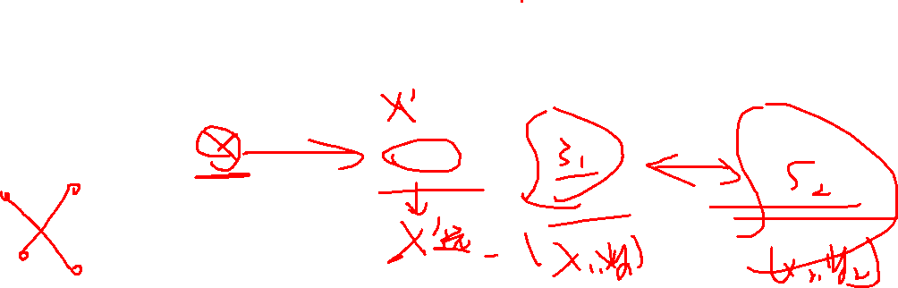
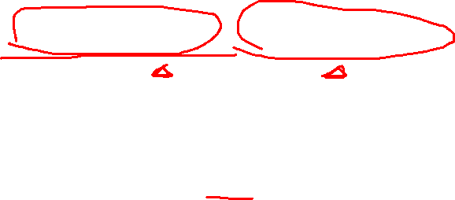
51nod 1766 树上的最远点对
给出一棵n个点的树，以及一个长为n的序列a，a[i]表示a序列i位置为一个树上编号为a[i]的节点，树的边权为1
有m次询问，每次询问给两个a的区间，求从两个区间中各选出一个点能得到的树上最远距离。
就是从[l1,r1]中选一个i，[l2,r2]中选一个j，求max dist(a[i],a[j])
n=1e5,m=1e6

Slide 35
分析
这道题的重点在于树的直径的性质

Slide 36
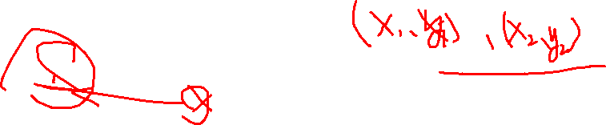
Solution
给定树上点集S，对于一个点x，x与S中距离最远的点一定为S的直径
证明可以考虑反证法
这个性质在一些图论问题中也有应用，很重要

Slide 37
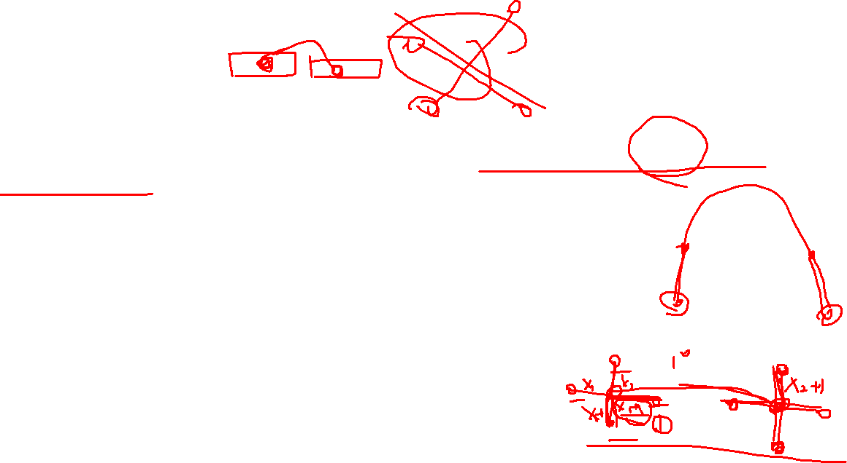
Solution
A集合中a到b最远，B集合中c到d最远，这里有很多个直径的话只用选其中一个
则A和B的并集中直径是从这四个点里面选两个构成的
这样的性质有什么用？我们可以合并两个区间的信息了
于是我们使用线段树维护区间直径端点即可
注意到问题是静态只查询的，所以不需要使用线段树这种数据结构
如果使用O( nlogn ) – O( 1 )的ST表来实现rmq
总时间复杂度O( nlogn+m )

Slide 38
Luogu1197 [JSOI2008]星球大战
给定一张图，支持删点和询问连通块个数

Slide 39
分析
加边我们会做
删边我们不会做
能不能把删边转换为加边呢？

Slide 40
Solution
将所有操作先读进来，然后倒着做，把加边变成删边
然后就可以并查集维护了

Slide 41
Bzoj2054 疯狂的馒头
给一个长为n的序列，进行m次操作，每次将一个区间修改为同一个数，之后要求输出每个位置的值
n,m<=1e7

Slide 42
分析
正着做的话一个位置可能被染色很多次
倒着做的话一个位置被染色，即被最后一次染色，即确定了颜色
所以还是考虑倒过来做

Slide 43
Solution
我们考虑离线，从后往前处理所有修改操作
这样的好处是什么呢？
这样一个位置被修改后，再也不会被修改了
我们的任务变成每次高效找出区间中没有被修改过的位置

Slide 44
Solution
考虑使用并查集维护，如果一个位置被染色了，则将其与右边的位置合并
并查集同时维护一下集合中下标最大的位置，这样可以加速我们每次跳过一个被染色的段，直接找到第一个没有被染色的位置
由于每个位置只能被染色一次，并查集每次查询后就必定可以找到一个被染色的位置，所以总复杂度为O((n+m)α(n))

Slide 45
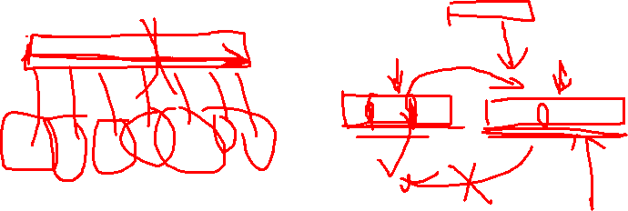
Cdq分治
通过对一维分治，把某一位从动态问题转化为静态问题
动态二维数点

Slide 46
Cdq分治
通过对一维分治，把某一位从动态问题转化为静态问题
动态二维数点

Slide 47
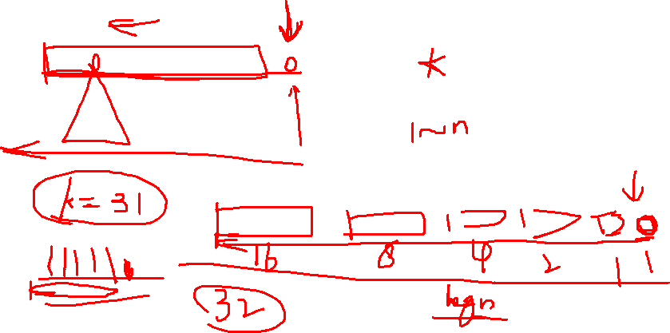
二进制分组
对一维暴力加元素，暴力合并，暴力维护
维度降低
支持在线

Slide 48
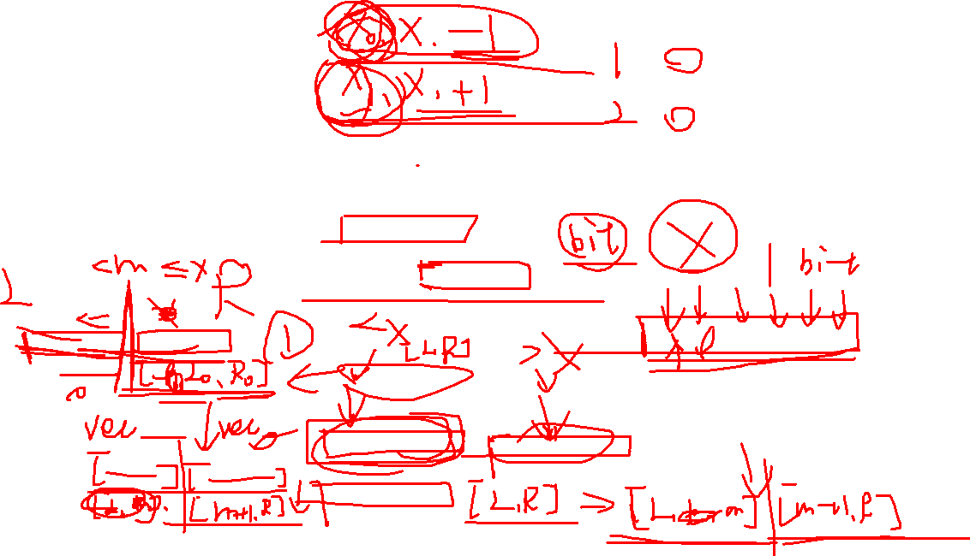
整体二分
每个修改对于每个询问独立贡献
询问可以二分

Slide 49
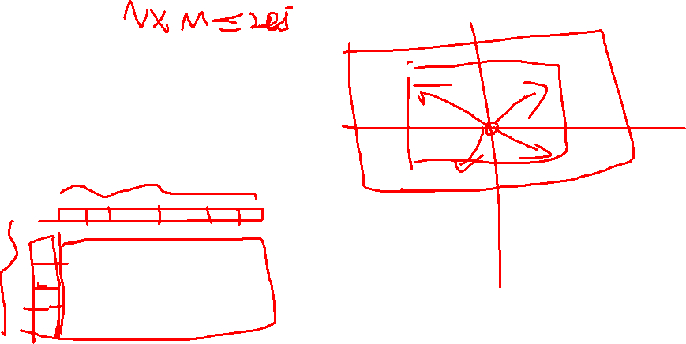
二维线段树
N*M的矩阵
子矩阵修改，子矩阵询问

Slide 50
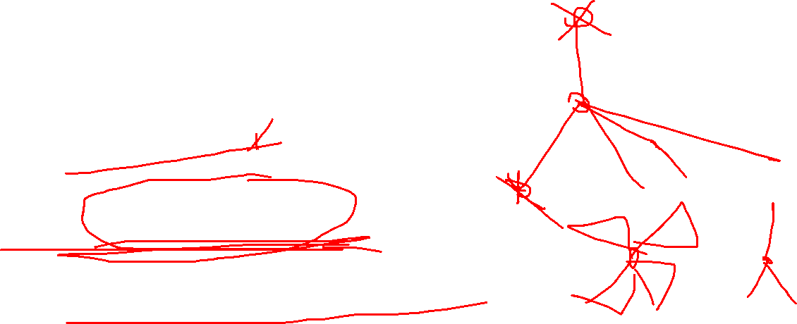
对树的分治
给定一棵黑白树，三种操作
单点翻转颜色
求最远白色点对距离
求离某一点最远的白色点的距离

Slide 51
数据结构的组合
静态三维数点
外层？ 内层？

Slide 52
数据结构的组合
维护一个序列支持以下操作：
1、查询区间k小值
2、修改一个值
3、插入一个值

Slide 53
Solution
考虑主席树的每一个点其实是从之前继承来的记录了O(logn)个信息的node
考虑外面套一颗二叉树，每次来加一个点，从父亲继承信息
查询的时候需要套一层二分

Slide 54
Thanks for listening

